Slide 1
Diabète de type 1
Fondation Romande pour la recherche sur le diabète
Dr G.Gastaldi
Service de diabétologie, endocrinologie,
hypertension et nutrition

Slide 2
Plan
Epidémiologie
Récentes découvertes sur la physiopathologie du DT1
Facteur humain
Nouveautés thérapeutiques
Apports des nouvelles technologies

Slide 3
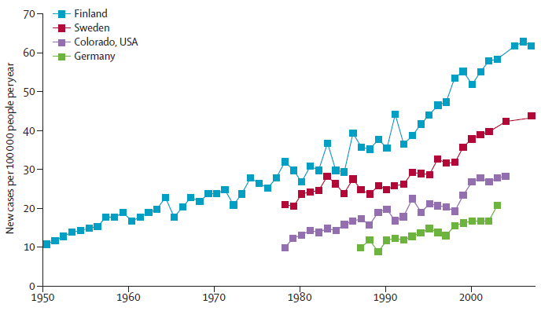
Incidence du diabète de type 1
Switzerland
Incidence 20-35 cas/100’000/année
Selon la région l’incidence varie entre
0.1-60/100’000/année
Atkinson et al, Lancet 2014

Slide 4
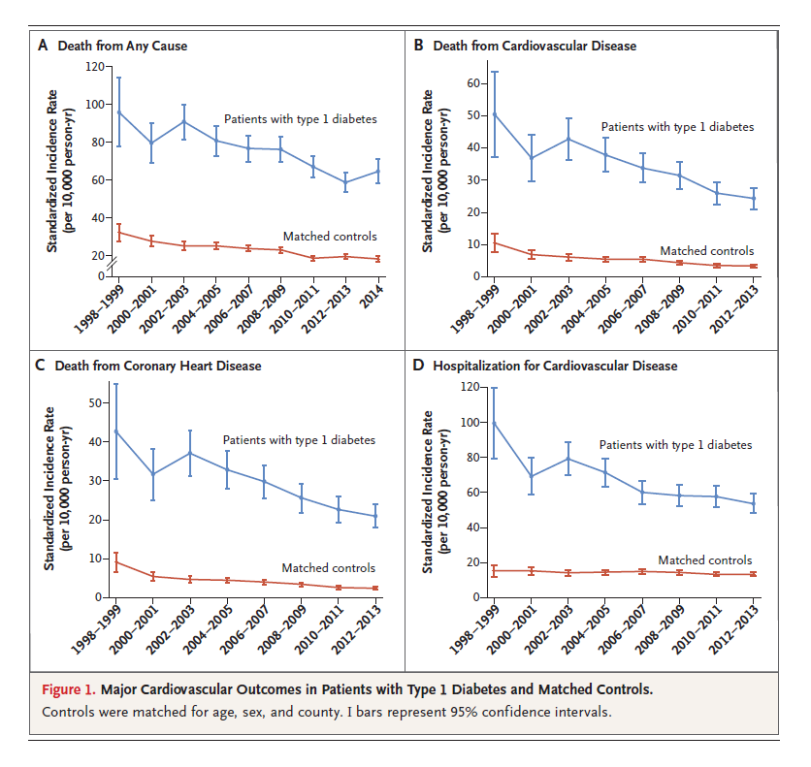
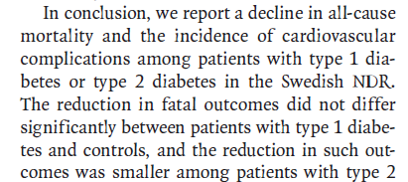
Rawsahni et al. NEJM, 2017

Slide 5
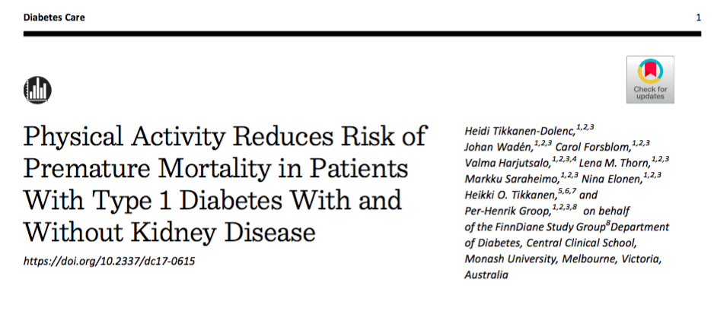
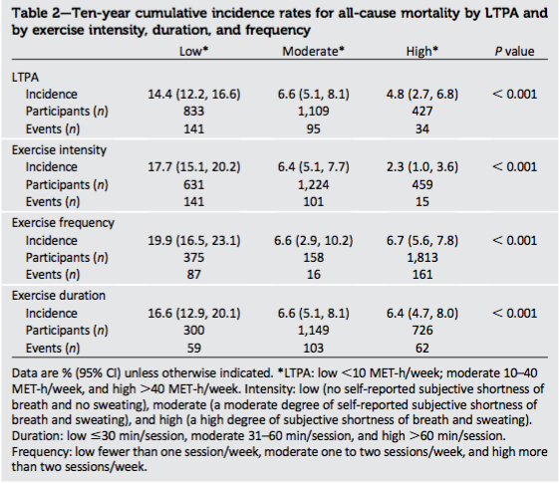
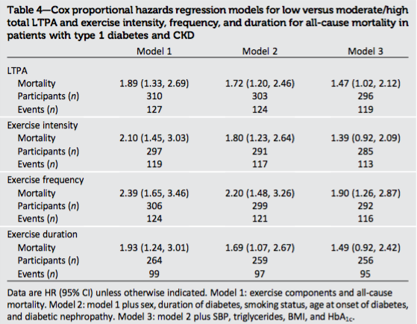

Slide 6
Physiopathologie
Modèle unifié intégrant les facteurs
environnementaux, génétiques et auto-immuns:
Stress des cellules-beta (réticulum endoplasmique)
Génération de néo-antigènes (HIPs)
Perte de la tolérance immunitaire
Facteurs génétiques

Slide 7
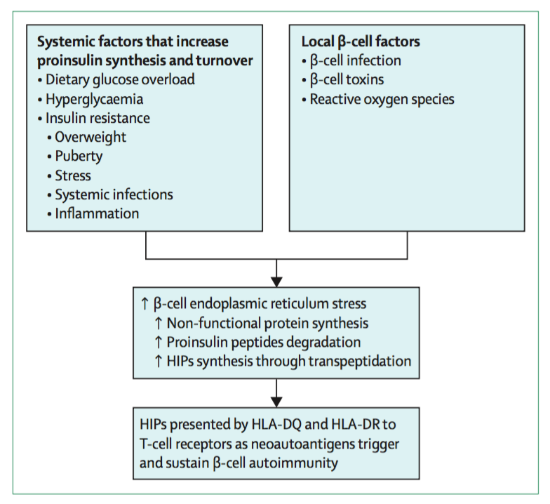
Hybrid insulin peptides (HIP) et modification post-translationnelles
Rewers M et Ludvigsson J, Lancet 2016

Slide 8
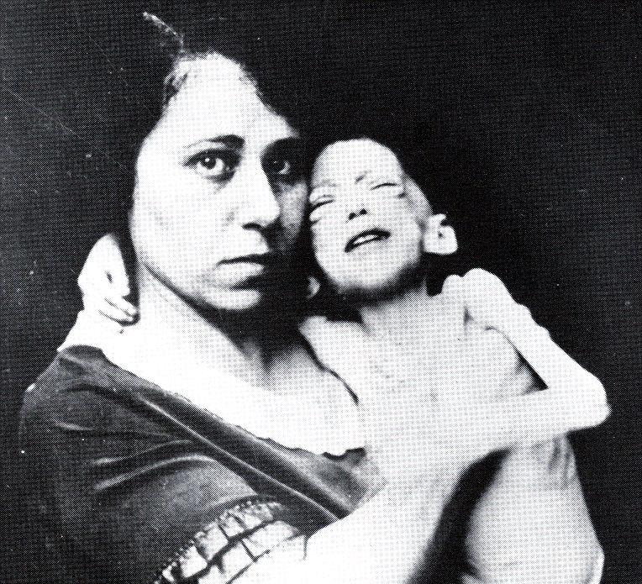
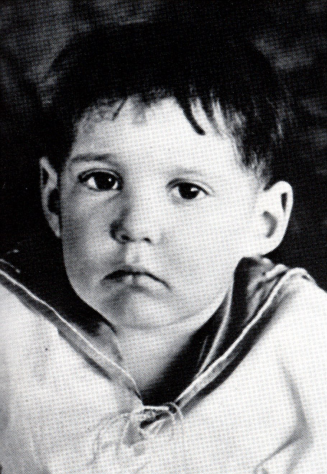
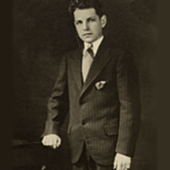
Le diabète pour l’individu : un Avant et un Après
Leonard Thompson premier enfant à recevoir de l’insuline en janvier 1922
Notes:
Dr Frederick Banting

Slide 9
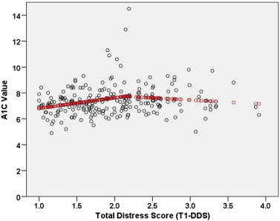
The prevalence and 9-month incidence of DD, using the ≥ 2 threshold on the T1-DDS, was 42.1% and 54.4%, respectively. Individuals who were distressed at baseline tended to remain distressed at 9 months (71%)
Fisher L et al. J Diabetes Complications 2016

Slide 10
28-item T1-Diabetes Distress Scale (T1-DDS)
The successful management of diabetes requires ongoing attention to a complex and demanding set of self-care tasks. Many individuals with diabetes report frustration with the burdens of disease management and they experience worries, fears, and concerns about the potential emergence of complications, erratic blood glucose numbers, hypoglycemic episodes, and feelings of “diabetes burnout”
(Polonsky, 1999).

Slide 11
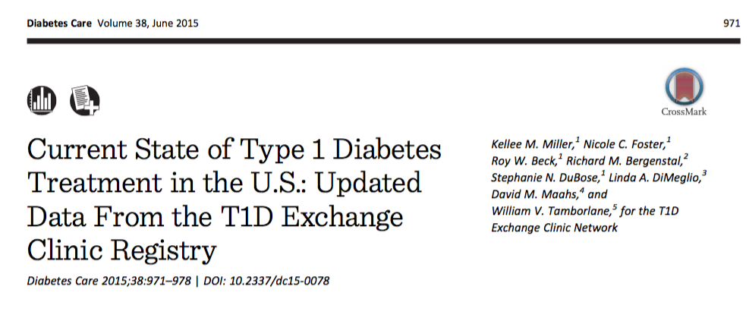
Miller KM diabetes care 2015
-16,061 participants (age from 2.7 to 93.9 years old) 50% were female
-Duration of type 1 diabetes : 1.5 to 83.1 years
-Between 1 September 2013 and 1 December 2014
-An available HbA1c value associated with the office visit
-The last office visit has been used for the medical record update
Miller et al. Diabetes Care 2015

Slide 12
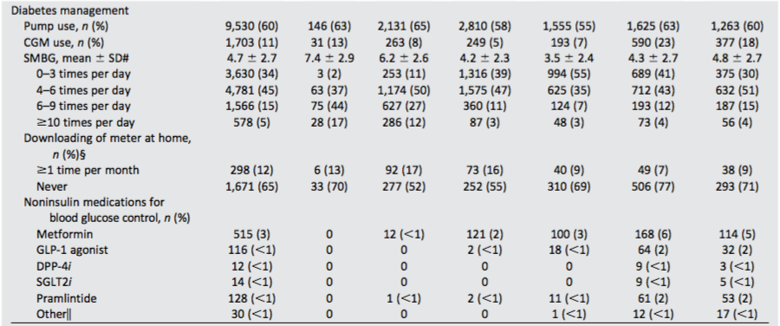
Traitements et suivi glycémique
5% were being treated with an adjunctive glucose-lowering agent, mostly metformin.
Miller et al. Diabetes Care 2015

Slide 13
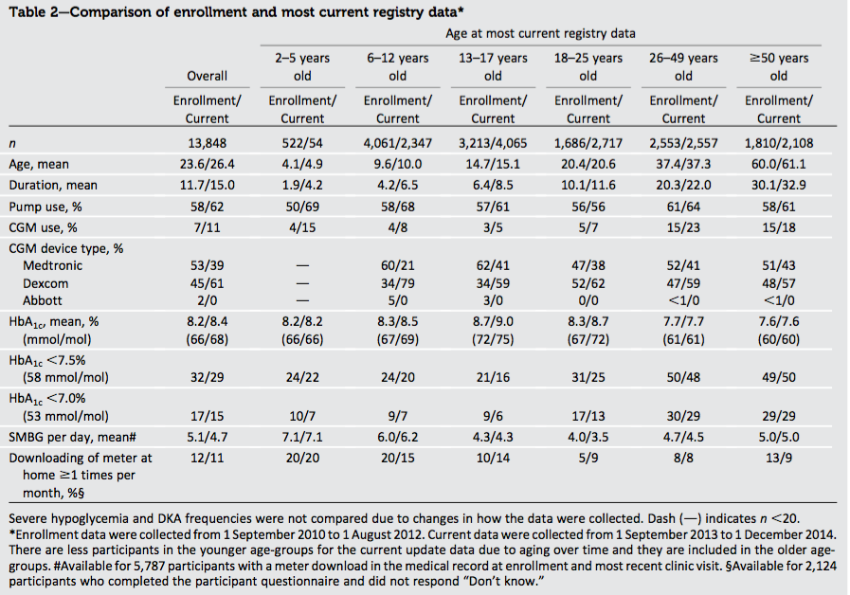
Contrôle glycémique

Slide 14
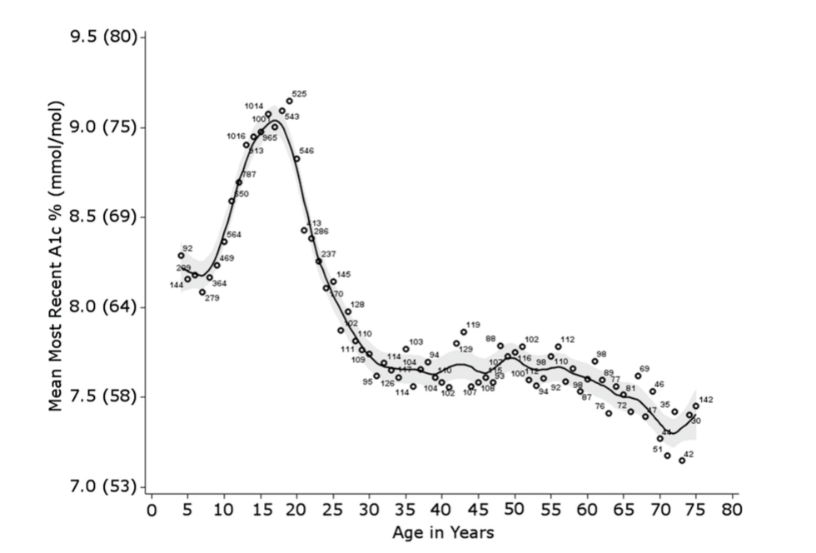
Valeurs d’HbA1c en fonction de l’âge
EDIC 1993-2001
DCCT/EDIC 1982-93

Slide 15
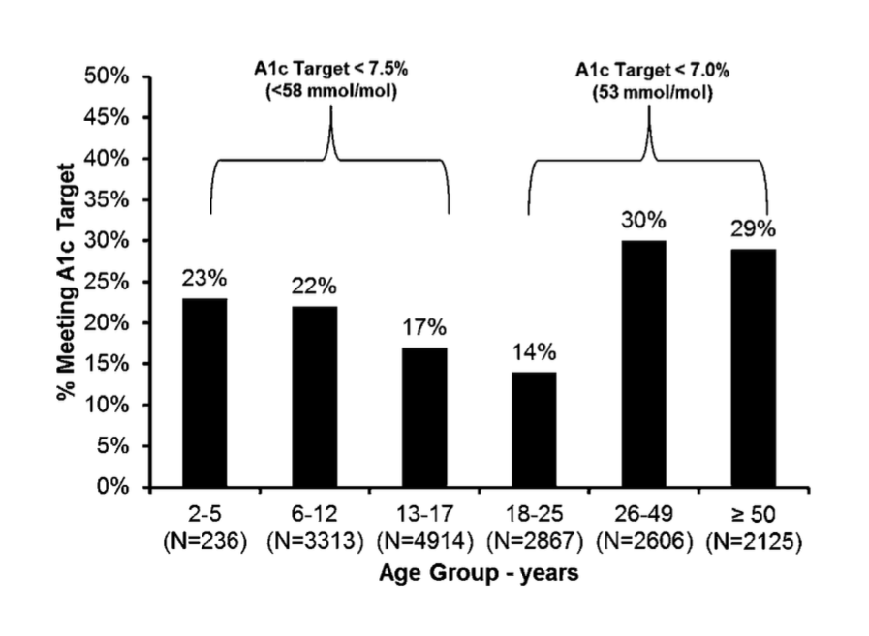
Pourcentage de patients à la valeur cible d’HbA1c
All subjects in the T1D Exchange clinic registry are treated at centers that focus on the care of type 1 diabetes !
Miller et al. Diabetes Care 2015

Slide 16
Conclusions
Les données sont issues des registres des centres hospitaliers les plus expérimentés et réputés dans la prise en charge des patients avec DT1 aux USA pourtant:
6% patients ont souffert d’une hypoglycémie sévère (coma) dans les 3 mois, les patients les plus touchés ont > 50 ans.
Un nombre conséquent de patients DT1 n’arrive pas à atteindre une HbA1c optimale.
Les patients traités par pompe à insuline ont présenté moins d’hypo.
REFLEXIONS :
Besoins d’améliorer les thérapies actuelles :
→Réduction des hypoglycémies
→Réduction variabilité glycémique
→Pancréas artificiel
Développer des thérapies alternatives
→Bloquer l’atteinte auto-immune : espoir, pas résultats pour l’instant !
→Préserver cellules Beta : espoir, pas résultat pour l’instant !
→ Greffes d’ilôts : pas assez de donneurs !

Slide 17
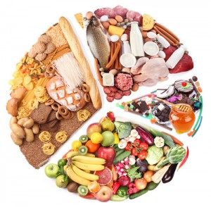
Nouveautés thérapeutiques
Meilleures connaissances de l’alimentation et de ses effets (senseurs glycémiques)
Nécessité d’améliorer le calcul des hydrates de carbones et de la gestion de l’alimentation
Nouvelles insulines rapides et thérapies adjointes
Δ
Glycémie (mmol/l)
Δ + 1-1.5mmol/l
Δ + 150-180’
Temps (min.)

Slide 18
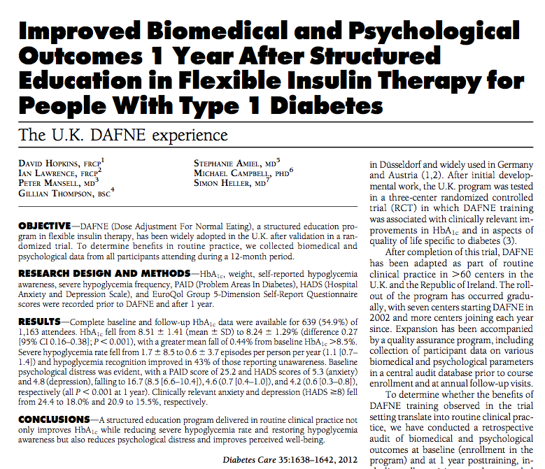
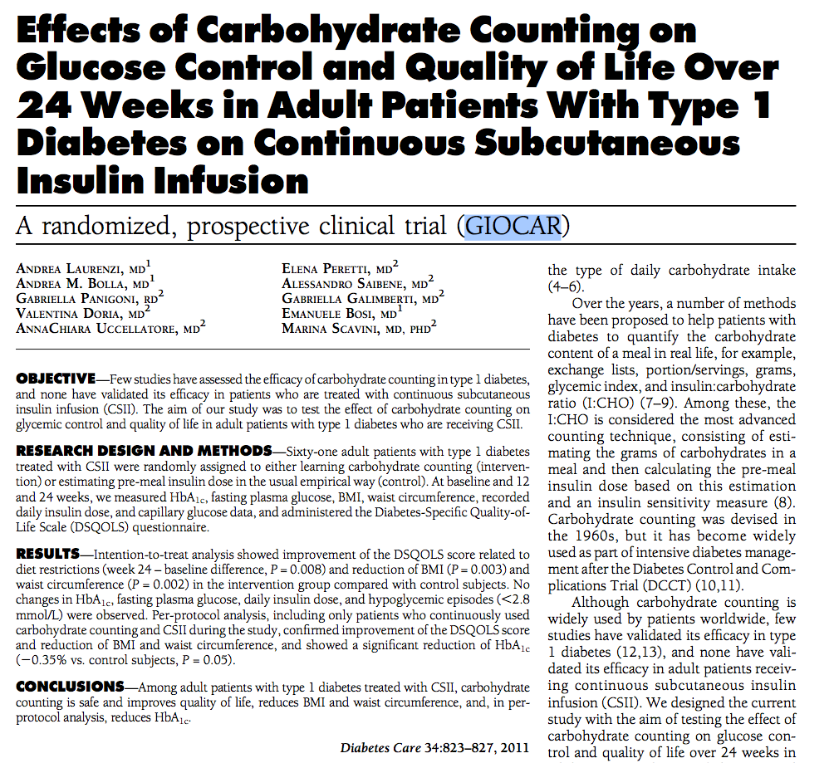
Efficacité de la thérapie nutritionnelle chez les patients souffrants de diabète de type 1
DAFNE Study Group. Training in flexible, intensive insulin management to enable dietary freedom in people with type 1 diabetes: Dose Adjustment For Normal Eating (DAFNE) randomised controlled trial. BMJ 2002;325:746

Slide 19
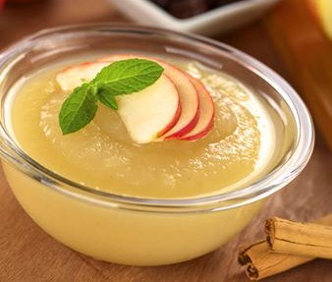
Transformations des aliments
150g
16.5 g sucre
80 kcal
250g
55g sucre
220 kcal
250ml
25g sucre
100 kcal
Plus l’aliment est déstructuré, plus sa réponse glycémique est élevée et moins il est satiétogène → favoriser les aliments naturels complexes
-Fardet et al. 2016 Minimally processed foods are more satiating and less hyperglycemic than ultra-processed foods: A preliminary study with 98 ready-to-eat foods. Food & Function -Haber et al. 1977 Depletion and disruption of dietary fibre. Effects on satiety, plasma-glucose, and serum-insulin. Lancet 2, 679-82. -Flood-Obbagy et al. The effect of fruit in different forms on energy intake and satiety at a meal. Appetite 2009 Apr;52(2):416-22

Slide 20
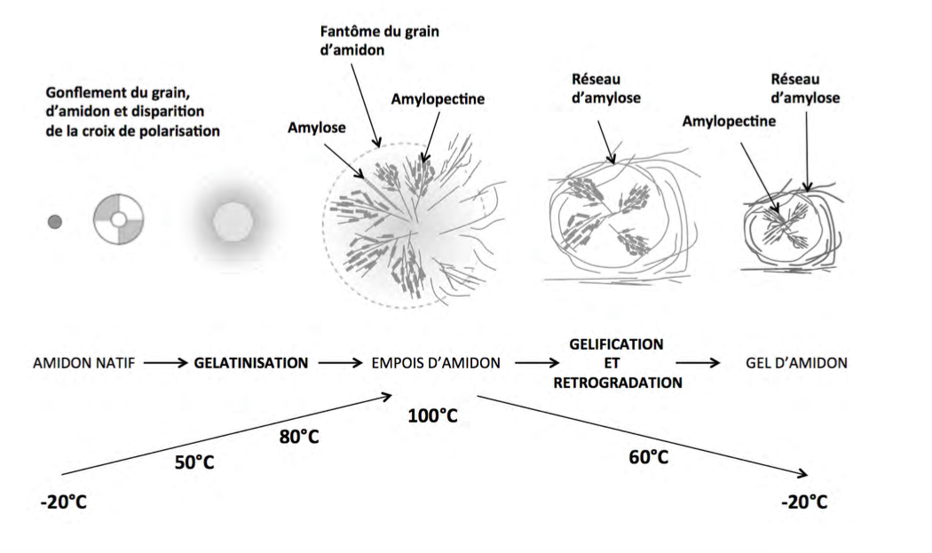
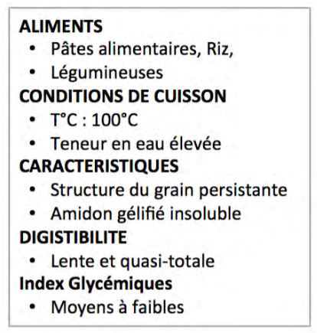
Transformations industrielle des sucres Fécule/Amidon(amylose et amylopectine)

Slide 21
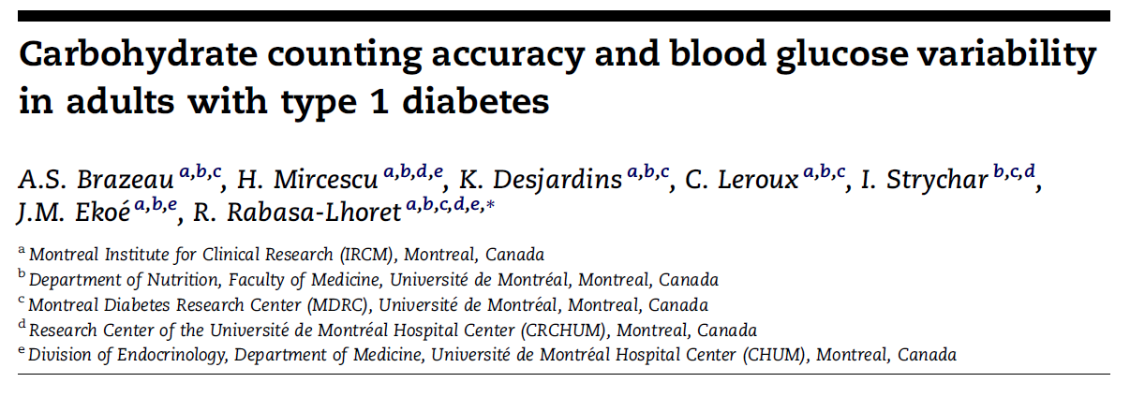
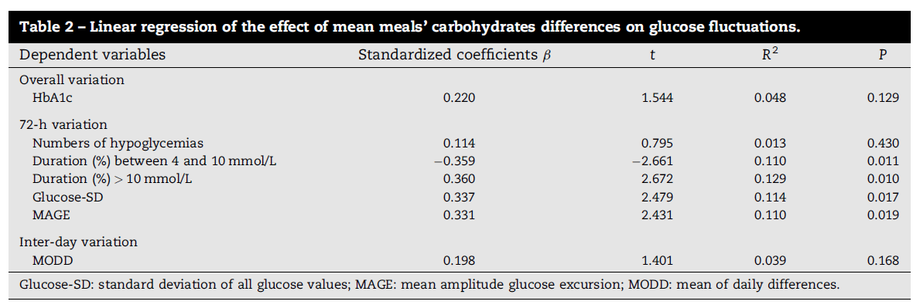
Etude cross-sectionnelle, 50 adultes (48% femmes), DT1 (42.7 +/-11.1)
Durée diabète 21.4 années, HbA1c 7.2%, Estimation des HC durant 72 h
CGMS en parallèle pdt 72h.
En moyenne : erreur de 20% chez les patients (15.4 +/-7.8g) dans le comptage des HC
En majorité : 63 % sous-estimation (448 repas analysés)
Plus l’erreur d’estimation du contenu en HC est importante plus la variabilité glycémique est élevée
Brazeau AS et al. Diabetes Research and Clinical Practice 2013
Nb : résultats similaires chez Meta SN et al. Diabetes care 2009

Slide 22
Enseignement nutritionnel au patient
Identification du contenu en hydrates de carbones des aliments (familles d’aliments)
Comprendre l’incidence sur la glycémie des glucides consommés (propriétés intrinsèques de l’aliment, procédés industriels, modalités de cuisson etc.)
Identification des aliments à haut contenu calorique (graisses cachées) et reconstitués
Identification facteurs pouvant influencer les portions consommées

Slide 23
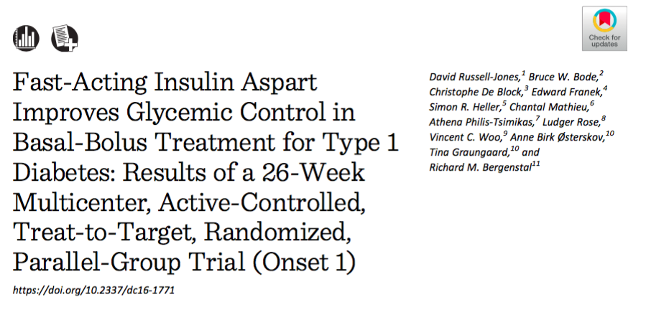
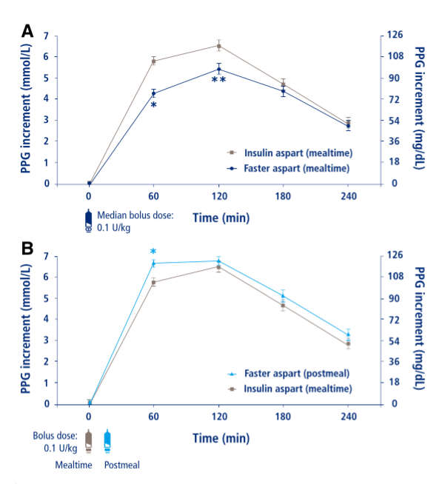
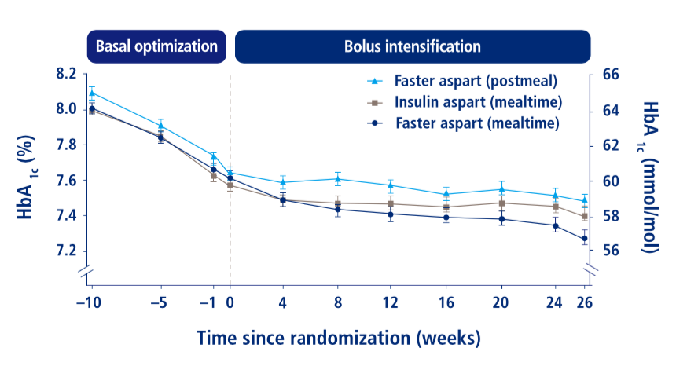
Russel-Jones et al. Diabetes Care 2017

Slide 24
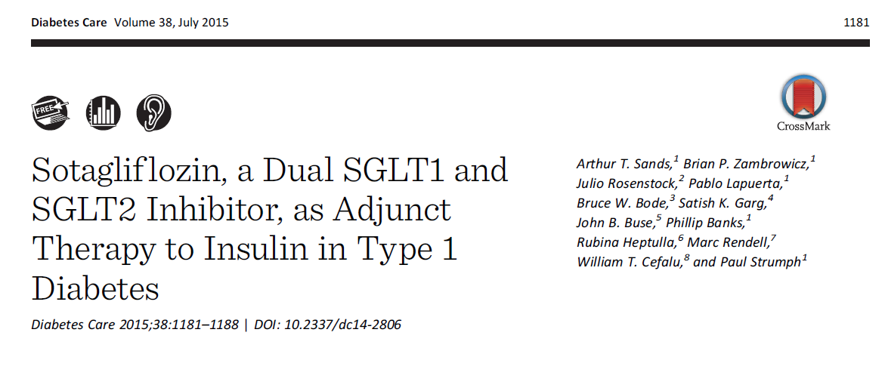
Insulin independent action
Persistent glucosuria
Sustained lowering HbA1c
Low risk hypo
Durable weight loss
Mild osmotic diuresis
Improved TA (effet bloqué en cas TA basse)
Compatible with other diabetes therapies

Slide 25
Nouveautés technologiques
Place des senseurs dans le suivi des patients
Arrivée des systèmes de pancréas artificiel
Δ
Glycémie (mmol/l)
Δ + 1-1.5mmol/l
Δ + 150-180’
Temps (min.)

Slide 26
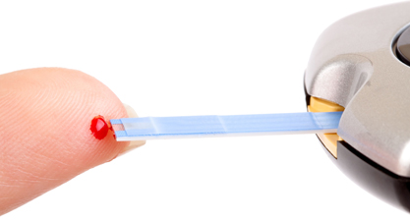
Interprétation et intégration de la ligne de base à l’adaptation thérapeutique
Approche anticipative
Approche prédictive
Δ
Δ + 1-1.5mmol/l
Glycémie (mmol/l)
Temps (min.)
Δ + 150-180’

Slide 27
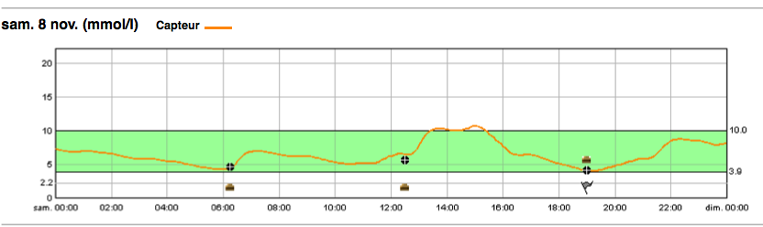
Intérêt du senseur glycémique (CGMS)
6 valeurs / jour
Avant
1-7 glycémies/j
Hier
280 valeurs /j
Tracés de 7 jours
12.7mmol/l
Aujourd’hui
280 valeurs /j
Flèches tendance

Slide 28
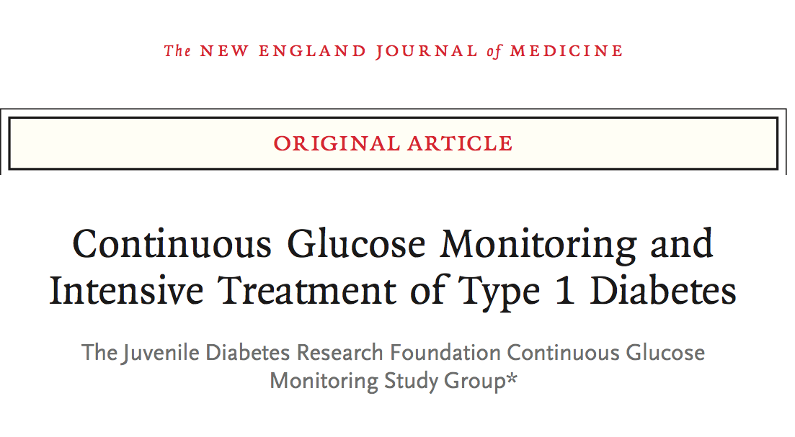
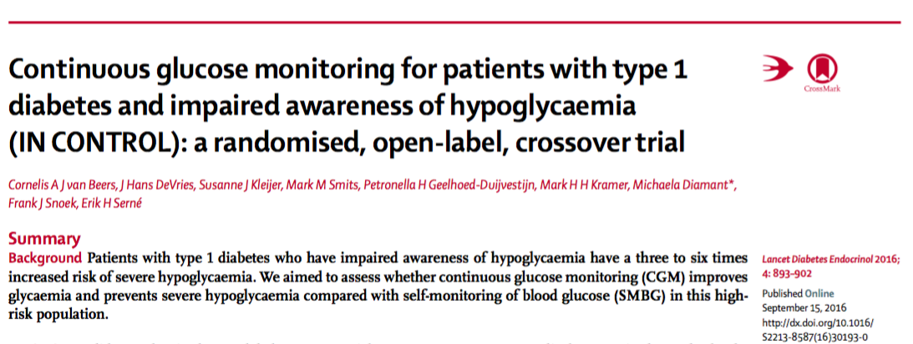
Bénéfices du senseur glycémique
Patients avec un diabète de type 1 (pompe ou multi-inj.)
Améliore l’équilibre du diabète
Diminue la durée du temps passé en hypoglycémie
Réduit le risque d’hypo en cas d’insensibilité aux hypo
JDRF, NEJM 2008
JAMA, 2017
Lancet Diabetes and Endocrinol, 2016

Slide 29
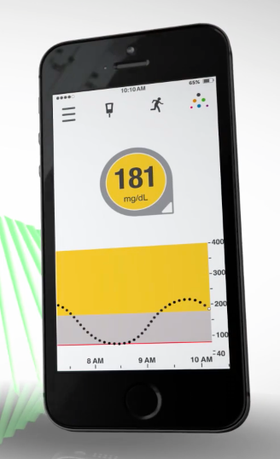
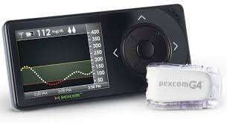
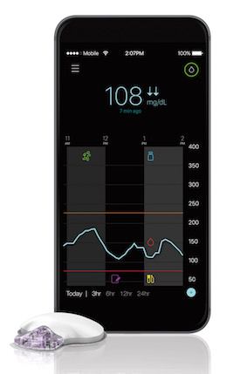
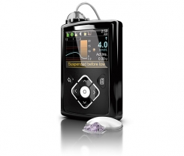
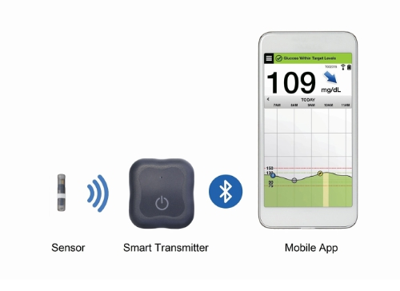
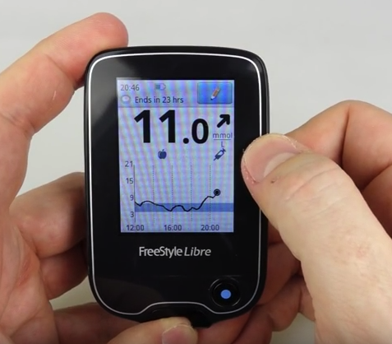
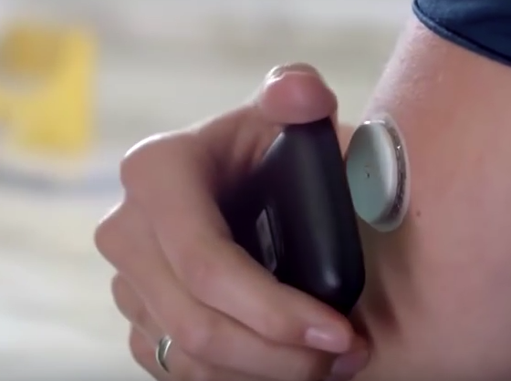
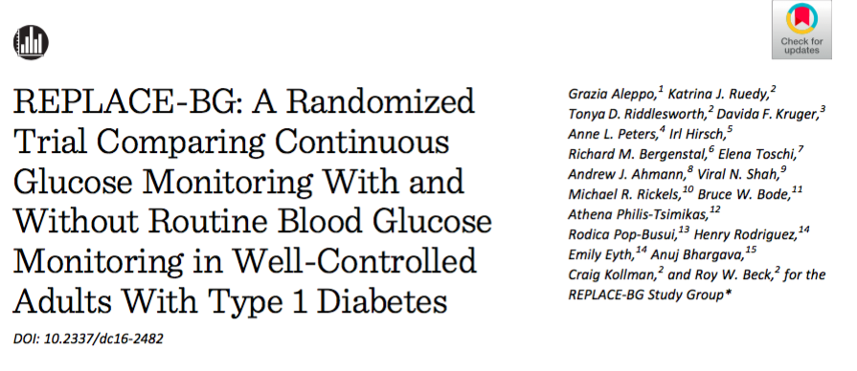
Senseurs glycémiques disponibles en Suisse en 2017
Dexcom G4 et G5
Medtronic (connect et minilink 2)
Eversense
Freestyle libre
Eléments sur lesquels la FDA s’est basée pour donner son accord:
Etude de fiabilité entre G5 et glycémie veineuse (44 patients)
Retour des patients
Avis d’experts
Dangers: vrai vie et erreurs → ca arrive ! (100 cas rapportés)
Situations pour lesquelles il existe un risque faible d’erreur:
Activité physique, resucrage, suivi post-prandial, etc.
RISQUE MAXIMAL: lors d’ajout d’insuline de correction !
Aleppo et al. Diabetes Care 2017

Slide 30
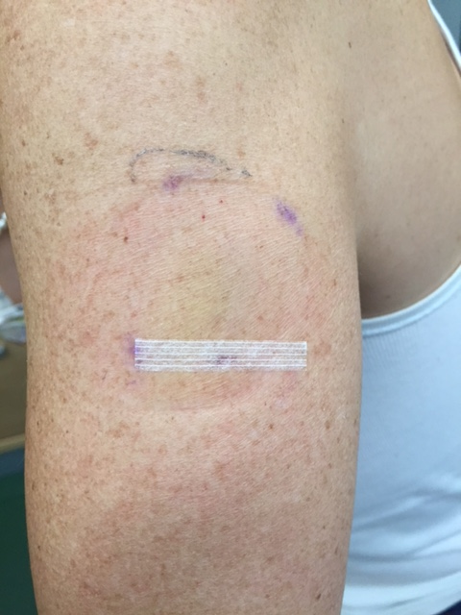
Eversense
Premier senseur glycémique dont le capteur est inséré durablement sous la peau (3 mois).

Slide 31
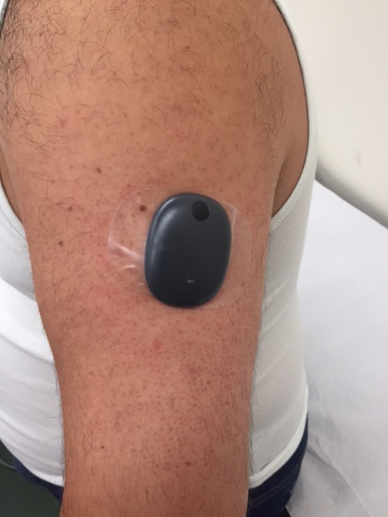
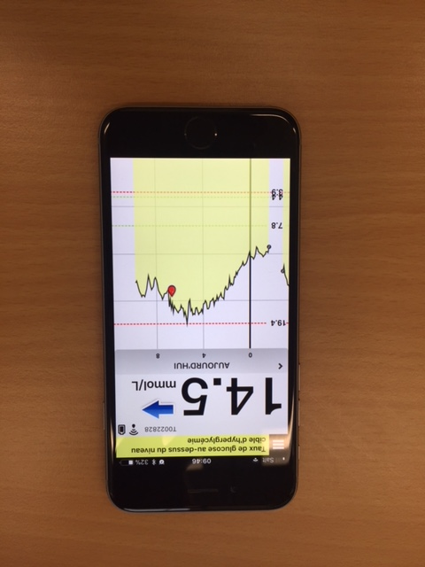
Eversense
Transmetteur collé sur la peau
Capteur sous-cutané
Receveur : smartphone

Slide 32
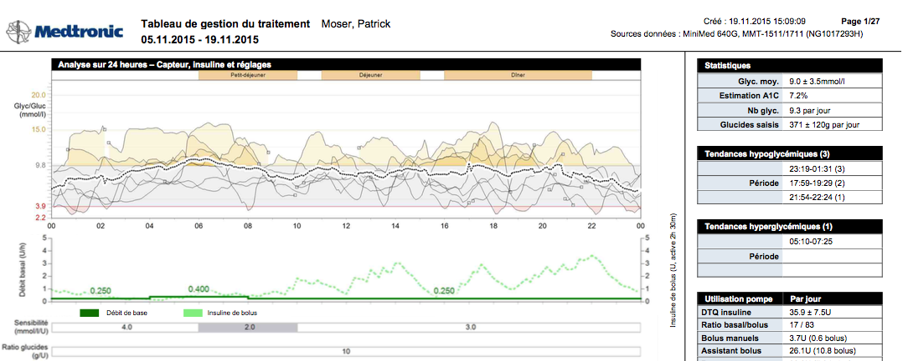
Ressentis et réalités des tracés de la glycémie en continu

Slide 33
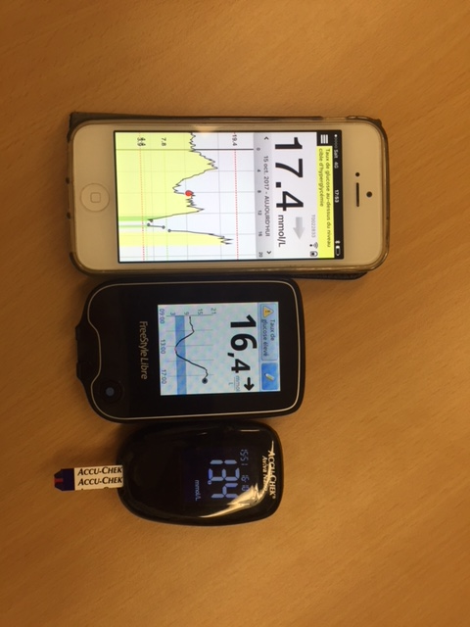
Puis-je avoir confiance en mon capteur ?

Slide 34
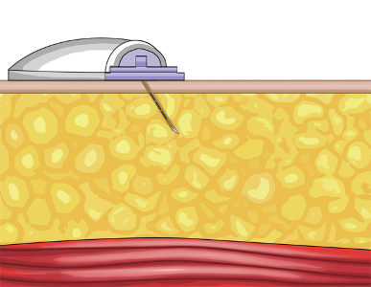
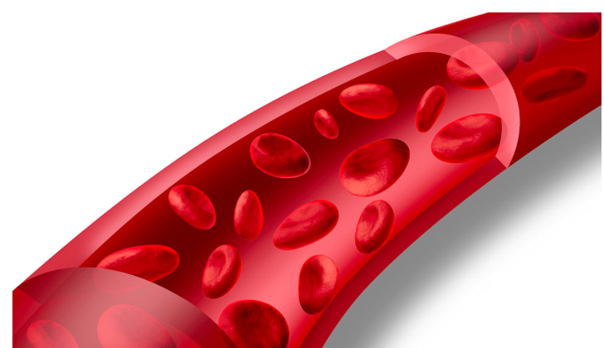
Oui, mais attention !
Tissu Sous-cutané
≠
Glycémie (mmol/l)
Temps (min.)
- 10 -5 0 min

Slide 35
« Continuous glucose monitoring is the single most important advance for type 1 diabetes since the discovery of insulin »
Ed Tinneman

Slide 36
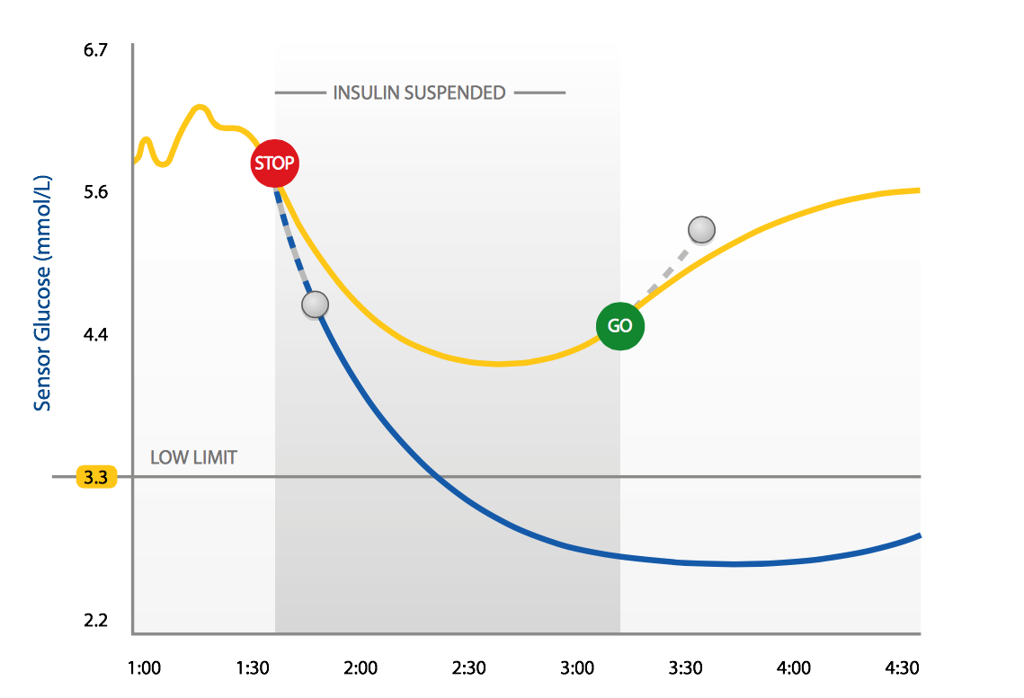
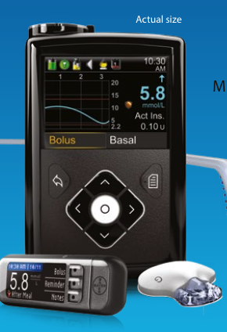
Aujourd’hui en 2016 Minimise hypo
Glycémie prédite
Glycémie mesurée
2.2 mmol/l
1.1mmol/l
30 min
30 min
Algorithme prédictif intégré au couple pompe + senseur

Slide 37
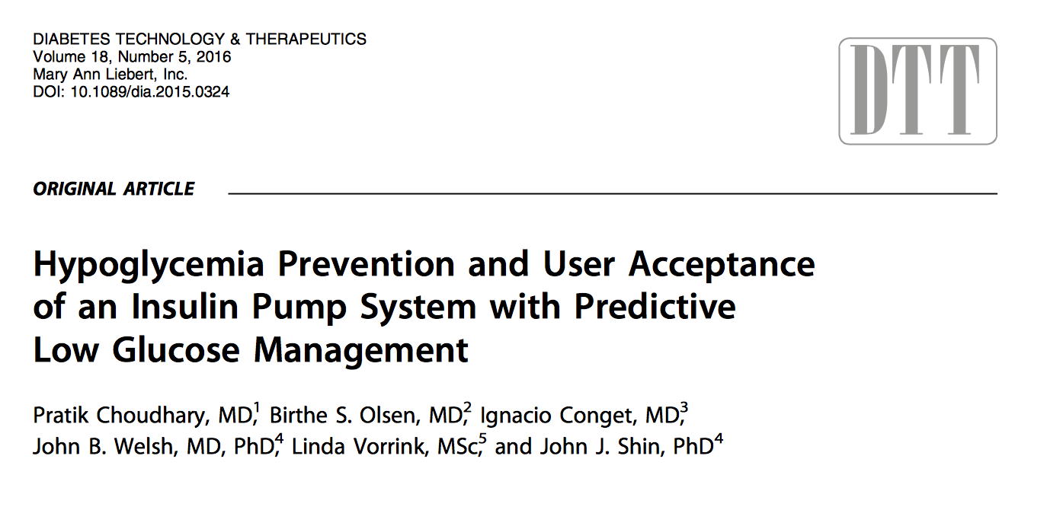
39 patients complété étude
29 jours d’utilisation, 2322 arrêt hypo
2.1 arrêt hypoglycémie/j/patient
45 % de femme, 7.5%HbA1c, 3+2heures info
L’algorithme de la pompe Minimed G640 couplée au senseur glycémique
permet de limiter le temps passé en hypoglycémie sans déséquilibre glycémique.
Les patients se sentent en confiance avec ce système.

Slide 38
Avancées techniques disponibles
Glycémies → 1980
Pompes à insuline s/c → 1980
Senseurs glycémiques → 1999
Couplage Pompe-senseur → 2009
Pompe-senseur (arrêt hypo) → 2013
Senseurs glycémiques (Téléphone) → 2016
Lecteurs à glycémie Flash → 2016
Pompe-senseur (algorithme intelligent) → 2016
Pancréas artificiel → 2018

Slide 39
Le pancréas artificiel
un système permettant une adaptation automatisée de la perfusion d’insuline en fonction des variations prévues ou inattendues de la glycémie.
8h 12h 19h

Slide 40
Pancréas artificiel (vie réelle) Pompe, senseur et algorithme pdt 12 semaines
Adaptation automatisée de l’insuline grâce à algorithme (tél. portable) hormis pour les repas !
12 semaines d’utilisation à domicile
HbA1c 7.6% →7.3%
Nb: Survenue d’hypoglycémies sévères lorsque senseur et pompe se déconnectent!

Slide 41
iLet bionic pancreas
2014
iLet
5 jours (20 adultes et 32 ado)
2016
“Beta Bionics”
5 jours (19 Enfants 6-11 ans)
12.2016
11 jours (43 adultes, sport et conduite)

Slide 42
Medtronic hybrid close-loop (HCL)
MiniMed 670G
Ly et al. Pediatric Diabetes 2016
8.4 et 8.5 mmol/l glycémie moyenne

Slide 43
In silico project
26 variables à prendre en compte pour modéliser mathématiquement l’équation nécessaire à l’homéostasie du glucose
In silico trials (2007 acceptation FDA)
Cobelli et al. Diabetes, Nov. 2011
B. Kovatchev

Slide 44
Une multitude de facteurs influencent l’équilibre glycémique (pondération variable)
Variabilité intrinsèque (site d’injection, type d’insuline, etc.)
Dosage de l’insuline basale (âge, poids, sensibilité insuline)
L’adéquation du dosage de l’insuline rapide au moment du repas
Enseignement/accompagnement
Gestion des repas et de l’activité physique, imprévus, etc.
Facteur humain

Slide 45
Le traitement moderne du diabète de type 1 :
Gestion de l’insulinothérapie (Glycémies et Injections)
Gestion de l’alimentation
Gestion de l’activité physique
Connaissances de la maladie
Indications pour les imprévus
Soutien psycho-social
Smart C, Aslander-van VE, Waldron S. Nutritional management in children and adolescents with dia- betes. Pediatr Diabetes 2009; 10 Suppl 12: 100-117.
Robertson K, Adolfsson P, Scheiner G, et al. Exercise in children and adolescents with diabetes. Pediatr Diabetes 2009; 10 Suppl 12: 154-68.
Swift PG. Diabetes education in children and adolescents. Pediatr Diabetes 2009;10 Suppl 12: 51-57.
Brink S, Laffel L, Likitmaskul S, et al. Sick day management in children and adolescents with diabetes. Pediatr Diabetes 2009; 10 Suppl 12: 146-153.
Betts P, Brink S, Silink M, et al Management of children and adolescents with diabetes requiring surgery. Pediatr Diabetes 2009;10 Suppl 12: 169-174
Delamater AM. Psychological care of children and adolescents with diabetes. Pediatr Diabetes 2009; 10 Suppl 12: 175-184.

Slide 46
Challenges liés à la technologie
→Mise à disposition de la technologie pour le plus grand nombre.
→Nécessité d’enseignement pratique (équipes spécialisées)
→Anticiper les situations imprévues
→Simplifier la gestion au quotidien du diabète
→Technologie augmente les comportements favorables à la santé

Slide 47
« Ce qui compte ne peut pas toujours être compté, et ce qui peut être compté ne compte pas forcément. » A. Einstein
Merci pour votre attention

